Slide 1
EDU@R 2.0

Slide 2
Hoja de Info del Proyecto
SECTOR: Educacion
Tutores:
PROJECT TEAM:
Martin Herran
Belen Bazan
Laura Pastorino
Pablo Nicolielo
6
START DATE: Marzo 2011 END DATE: Diciembre 2012
PRODUCT: EDU@R 2,0
TYPE OF PROJECT:
TECHNOLOGIES/TOOLS:
Visual C#.Net
Asp.Net
SQL Server 2008 R2
My SQL
EA
Version One
RESOURCES: Development: PC:5
Testing:
CM: DB Server
7
GOALS:
Customer:
Quality:
.
Weekly Project Review August 10, 2011

Slide 3
EDU@R 2.0: Estado del Proyecto
Status
Presentacion del Estado del Proyecto
Estados de Sprint:
Sprint 1: Finalizado y Verificado (9 User Stories – 57 Tareas)
Sprint 2: User Stories Finalizadas (21 US)
User Stories en Progreso (3 US)
Sprint 3 User Stories Finalizadas (6 US)
User Stories en Progreso (14 US)
User Stories para Asignar (15 US)
Planificacion de Sprint 4
Risks
Seguridad para dar de alta a tutores
Issues
Correcion de Reportes
Periodo de Vigencia de novedades?
Automatizar creacion de agenda a partir de creacion de Ciclo Lectivo
Contemplar actividades de Planificacion en agenda y viceversa
Parametrizacion de encabezado de titulo, subtitulo y condicion de filtrado del reporte
Sumarizacion de reportes.
Actions
Mostrar avances Sprint 3
Pendientes de Sprint 2
Planificacion Sprint 3 y 4
REFRENCIAS:
REALIZADO
PENDIENTE
A REALIZAR

Slide 5
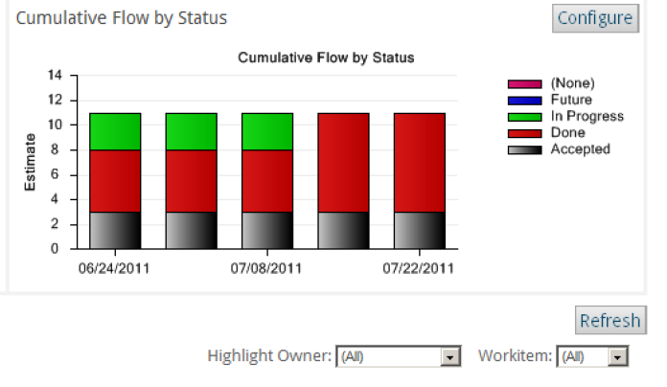
Sprint 1
Presentacion Semanal de Estado del Proyecto

Slide 6
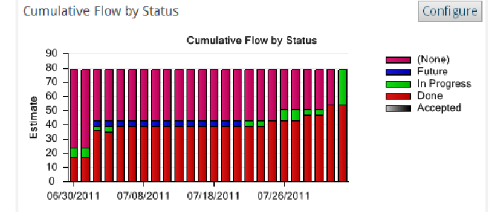
Sprint 2
Presentacion Semanal de Estado del Proyecto

Slide 7
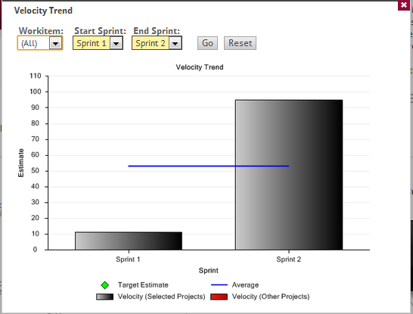
Velocity: Sprint 1 – Sprint 2

Slide 8
Version History
Version | Date | Summary of Change | Author
1.0.0_Draft_A | Jan-18 | Initial draft | Martin Herran
Weekly Project Review August 10, 2011
Notes:
10 August 2011
8

